Slide 1
React hooks
Программирование на JavaScript Преподаватель: Исанькин М.А. 09.03.01 ИВТ ПИТТП
Группа 6310 2025

Slide 2
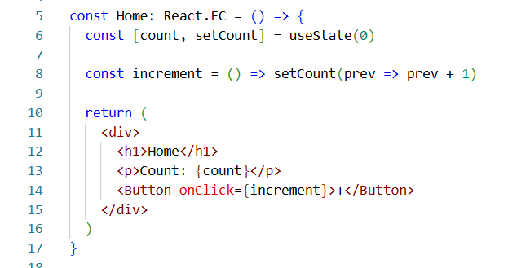
useState и useEffect
useState — управление состоянием компонента
useEffect — побочные эффекты и жизненный цикл
Правила хуков — только на верхнем уровне, только в React функциях

Slide 3
useState и useEffect
useState — управление состоянием компонента
useEffect — побочные эффекты и жизненный цикл
Правила хуков — только на верхнем уровне, только в React функциях

Slide 4
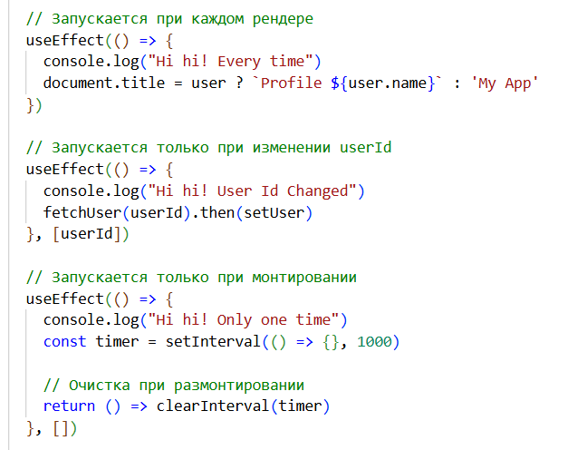

Slide 5
Проблемы производительности в React
Лишние ре-рендеры — компоненты перерисовываются без необходимости
Тяжелые вычисления — сложные операции на каждом рендере
Большие бандлы — медленная загрузка приложения
Память — утечки памяти и неоптимизированные структуры данных
Признаки проблем с производительностью:
-🐌 Медленный интерфейс при взаимодействии
-⏳ Долгая первоначальная загрузка
-📱 Задержки на мобильных устройствах
- 🔄 Лишние анимации и мерцания

Slide 6
Профилирование производительности
React DevTools Profiler — встроенный инструмент профилирования
Измерение рендеров — какие компоненты и как долго рендерятся
Анализ причин — почему компоненты ре-рендерятся
Оптимизация — на основе данных измерений
Использование React DevTools Profiler:
Установите React DevTools расширение
Откройте вкладку "Profiler"
Нажмите "Record"
Взаимодействуйте с приложением
Остановите запись и анализируйте

Slide 7
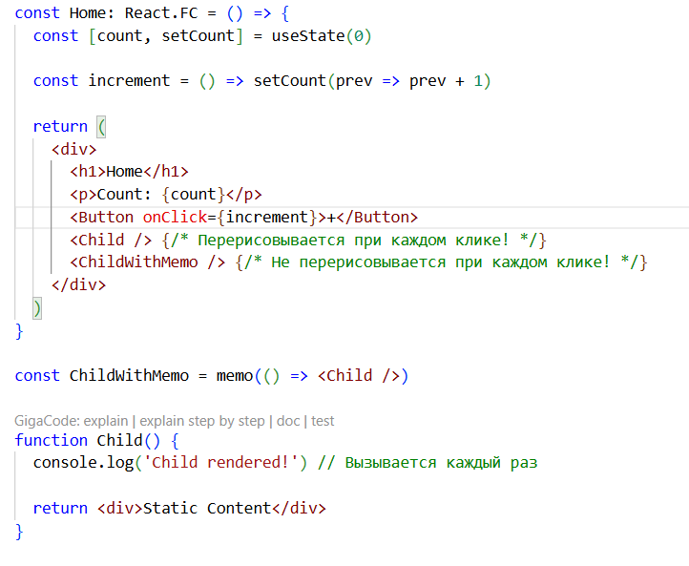
React.memo - мемоизация компонентов
React.memo — Higher Order Component для мемоизации
Поверхностное сравнение — сравнение props по значению
Кастомная функция сравнения — для сложных props

Slide 8
useMemo - мемоизация значений
useMemo — мемоизация результатов тяжелых вычислений
Кэширование значений — пересчет только при изменении зависимостей
Оптимизация производительности — избегание лишних вычислений

Slide 9
useMemo - мемоизация значений
Когда использовать useMemo:
✅ Тяжелые вычисления (фильтрация, сортировка)
✅ Создание объектов/массивов, которые передаются как props
✅ Вычисления, зависящие от дорогих операций
❌ Простые примитивные значения
❌ Вычисления, которые быстрее чем мемоизация

Slide 10
useCallback - мемоизация функций
useCallback — мемоизация функций между рендерами
Сохранение ссылки — функция не пересоздается без необходимости
Оптимизация дочерних компонентов — стабильные props

Slide 11
Когда использовать мемоизацию?
Используйте мемоизацию когда:
✅ Компонент часто ре-рендерится с одинаковыми props
✅ Тяжелые вычисления занимают > 1ms
✅ Функции/объекты передаются в memo-компоненты
✅ Большие списки или таблицы
Не используйте мемоизацию когда:
❌ Простые компоненты без тяжелых вычислений
❌ Компоненты, которые всегда получают новые props
❌ Преждевременная оптимизация без измерений

